Slide 1
「院外処方箋における疑義照会簡素化プロトコル」の運用について
令和6年6月1日改訂（第2版）
2024年5月22日 令和６年度大曲厚生医療センタープロトコル研修会
大曲厚生医療センター 薬剤科
草彅 稚奈

Slide 2
目的
調剤上の典型的な変更に伴う形式的な問い合わせを無くすことで、
・保険薬局での患者待ち時間の短縮
・処方医及び保険薬局薬剤師の負担軽減
を図る。

Slide 3
処方変更・調剤後の連絡
１）処方変更・調剤後の連絡方法
「院外処方箋における事前合意プロトコル 情報提供書」に記載し、大曲厚生医療センター薬剤科まで変更内容を記載した処方箋とともにFAXで連絡する。
電子カルテの処方修正が必要と判断した場合には、次回からの処方に反映させます。
記載不備、送信不備があるものについてプロトコル報告として認めないので注意すること。

Slide 4
2)変更内容は「お薬手帳」に記載し、医師に提示するよう伝えること。
3)「院外処方箋における疑義照会簡素化プロトコル」適応の当該患者に限り、情報提供書で報告された疑義内容と同じであれば、次回調剤以降における事後報告を不要とする。
※報告は不要だが薬局での疑義照会の記載は必要。
・残薬調節については毎回情報提供書を必要とする。
4)プロトンポンプ阻害薬等、投与制限がある薬剤の長期処方についてはプロトコル対象外。通常の電話等による疑義照会が必要。

Slide 5
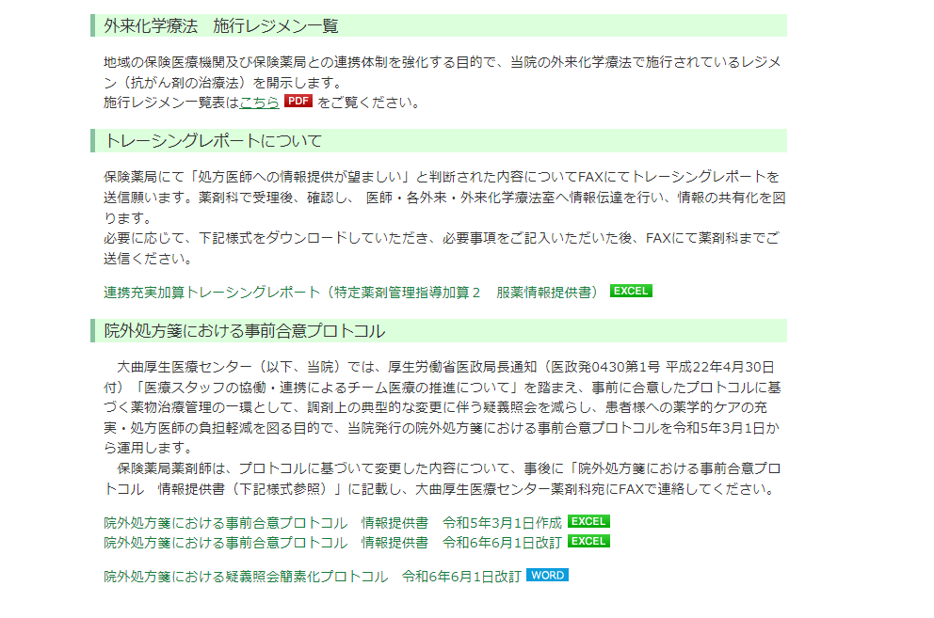
大曲厚生医療センター薬剤科HP
5月31日までは令和5年３月1日作成のプロトコルとなります。
情報提供書の印刷間違いに注意して使用して下さい。
6月１日から改訂版を使用して下さい。
※新規登録薬局は
6月1日から本プロトコルを利用できます。

Slide 6
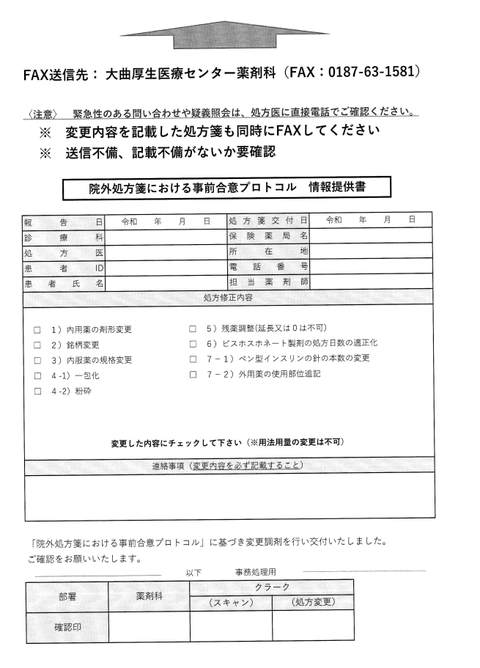
院外処方箋における事前合意プロトコル情報提供書
疑義照会を記載した処方箋
１、２
どちらもFAX送信必要
注）FAXのため明確にわかる字で記載すること。
内容がわからず電話確認する件数が増えています！
・処方修正内容に☑
・連絡事項の欄変更内容を必ず記載〇

Slide 7
処方変更に関わる原則
すべての変更事項については、患者に十分な説明を行い、
同意を得ること。また、同意を得た内容を記録（薬歴等）を残すこと。
あくまでも、疑義照会を簡素化するためのプロトコルである。
処方箋備考欄には、従来通りの疑義照会をした旨の記載が必要。この時、「プロトコル」の文言は記載しないよう注意。
・薬価が上がる、患者負担が増える事例については、特に詳細を説明し、トラブルがないように行う。
プロトコル対応事案か判断に迷う場合は、
従来の電話等による疑義照会を！

Slide 8
プロトコル対象事例

Slide 9
1）内用薬同一成分の剤形変更
薬価が上がる
場合も可〇
後発品→先発品、先発品⇔先発品も可、一般名処方も含む
①錠剤（普通錠、OD錠）、カプセル剤での剤形変更
・（後発品）ファモチジン錠10㎎⇔（先発品）ガスターD錠10㎎
・（般）ロスバスタチンカルシウム口腔内崩壊錠
→(先発)クレストール錠、（後発)ロスバスタチン錠
②散剤、顆粒剤、細粒剤、末剤、DS剤（固形済調剤の場合）での剤形変更
・ミヤBM細粒⇔ミヤBM錠
・ (先発) ムコダイン錠500㎎ （粉砕） ⇔ (先発)ムコダインDS50％ 1ｇ
※外用薬は不可
※用法および1回の成分量が変わらない場合のみ変更可

Slide 10
2）同一成分の銘柄変更
薬価が上がる
場合も可〇
後発品→先発品 、先発品⇔先発品
・（後発品）アムロジピンOD錠５mg「サワイ」⇔ （先発品）アムロジンOD錠５mg
・ （先発品）グラクティブ錠50㎎ ⇔ （先発品）ジャヌビア錠 50㎎

Slide 11
3）内用薬の規格変更
薬価が上がる
場合も可〇
後発品→先発品 、先発品⇔先発品
・ （後発品） アムロジピンOD錠5㎎ 2錠 分1 朝食後
→ （先発品）アムロジンOD錠10㎎ 1錠 分1朝食後
・ （先発品）アムロジンOD錠5㎎⇔（先発品）ノルバスクOD錠2.5㎎ 2錠
※外用薬は不可
※用法および1回の成分量が変わらない場合のみ変更可
アンブロキソールOD錠45㎎ 1錠分1夕食後⇔アンブロキソール15㎎ 3錠分3毎食後✖

Slide 12

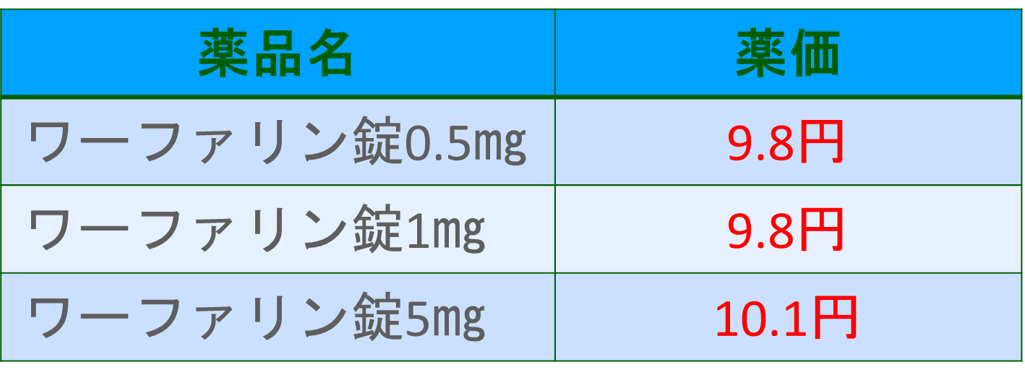
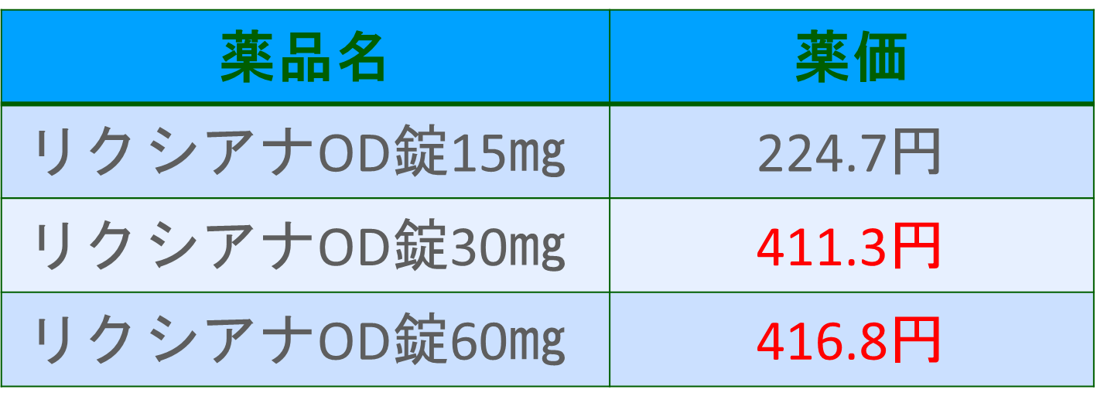
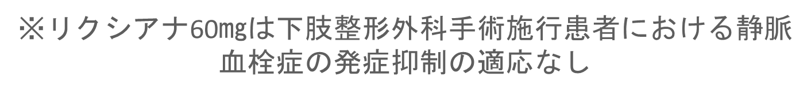
※ワルファリンカリウム、エドキサバン（リクシアナ）の変更はプロトコル不可（規格変更による調剤ミスが起こった場合、リスクが高いため）
30㎎と60㎎ではほぼ同じ薬価（医師の処方意図ある可能性）かつ適応に違いがある。
各規格でほぼ同じ薬価→
Drに処方意図がある可能性

Slide 13
4）一包化、粉砕
・アドヒアランス向上、身体的理由により、変更が適正と考えられる場合に可とする。
・また、一包化を外すことも可とする。
※粉砕も上記と同様とする。
※処方箋の「別包」指示を外すことは不可とする。
通常の電話等による疑義照会が必要。（処方意図ある可能性があるため）
※一包化による加算を算定する場合（料金が高くなる場合）は
患者に説明し同意を得ること。

Slide 14
5）残薬調整（短縮）を行う場合の日数に関する確認
・薬歴上、または患者からの申し出により残薬が判明した場合、次回受診日を確認し、処方日数を短縮できる。
ただし、処方日数（数量）をゼロにすることや延長することは
できない。
→日数、剤数が変更になることで処方料が変わるため。
※「保険医療機関へ確認したうえで調剤」に☑がある処方は対象外とする。
※調整の際は、数日分の余裕をもって行うこと。

Slide 15
6）ビスホスホネート製剤の処方日数の適正化
R5年度（第１版）では
「処方日数の適正化」だったのをBP製剤に限定〇
・週１回、月１回製剤と指示されたビスホスホネート製剤が連日投与の他の薬剤と同一日数処方されていて、処方間違いが明確な場合
・ベネット錠17.5㎎ 1錠 分1起床時 14日分
ラベプラゾール錠5㎎ １錠 分1就寝前 14日分
→ベネット錠17.5㎎（週1回製剤）1錠 分1起床時 2日分
週1回製剤だが
14日分で処方されている

Slide 16
7）その他
インスリン（ペン型）の針の本数の変更はプロトコル可。
・0も可→針（材料）は処方料取らないため。
※針のみの院外処方は出来ないため余裕を持った調整を。
外用薬の用法で「医師の指示通り」または「患部の使用」が記載されている場合については、薬剤師が患者に使用部位を確認し、処方箋の備考欄に追記することができる。（ただし、適応に注意）
・ロコアテープ 適応：変形性関節症 部位は関節に限る（部位：大腿部✖）
※内用薬の用法変更はプロトコル対象外とする。
・頓服、服用時点の記載なし→患者聞き取りにより「不整脈時」✖
・アメジニウムメチル硫酸塩錠10mg 頓服→「透析開始前に」✖
患者からの聞き取りによる変更は間違いのリスクあり不可。

Slide 17
プロトコル対象外事例
通常の電話等による疑義照会が必要

Slide 18
外用剤の剤形変更
・軟膏⇔クリーム ✖
②適応症が変わる薬剤
・チラーヂンS錠50㎍ ⇔ チラーヂンS散（適応：小児のみ）✖
「先発医薬品」が処方されており、「変更不可」に☑がある処方箋
コメント等で、剤形・規格変更について「不可」の記載がある場合
麻薬と抗がん剤は対象外とする。
内用薬の用法変更は対象外とする。
・炭酸ランタンOD錠500㎎ 毎食後→毎食直後 ✖
用法変更は対象外を
明確に記載〇

Slide 19
疑義照会簡素化プロトコル Q＆A

Slide 20
Q１ 湿布の用量と枚数を換算し、変更することは可能か？
例:モーラステープ20㎎ 56枚→モーラステープL40㎎ 28枚
（回答）不可。外用薬の剤形、規格変更はプロトコル対象外。
※軟膏⇔クリーム、テープ ⇔パップ等の変更も不可。
Q２ワルファリンカリウムとエドキサバン（リクシアナ）以外で剤形変更不可の薬品はあるか？
（回答）麻薬、抗癌剤はプロトコル対象外。
Q３漢方薬の食後用法について、毎食前への変更は可能か？
（回答）不可。用法変更はプロトコル対象外。

Slide 21
Q４変更により薬価が上がる場合も剤形や銘柄変更を行っても良いのか？
（回答）可。
薬価があがる場合もプロトコル対象であれば問題なし。
→薬価が上がる、負担が増える事例については、特に詳細を説明し患者に同意を得る。トラブルがないように行う。
Q5 残薬調整は外用薬も可能か？
（回答）可。
→処方日数（数量）をゼロにすることや延長することはできないので注意。

Slide 22
プロトコルが長く継続できるよう、丁寧な対応が必要です。
トラブルなく実施していただくようお願い致します。
当院の窓口の薬剤師
草彅 稚奈（くさなぎ わかな）

